Slide 1
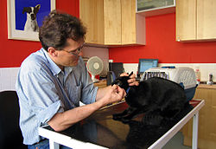
Čím chci být?
Chci být zvěrolékařkou

Slide 2
Co to obnáší?
Nebát se zvířat
umět komunikovat
vystudovat veterinární a farmaceutickou univerzitu v brně
Kromě vysoké školy také existují střední veterinární školy, které pro budoucí povolání připravují veterinární techniky.--Zajímavost
dnes se léčí hlavně domácí mazlíčci ale zvěrolékař musí počítat i s většími zvířaty

Slide 3
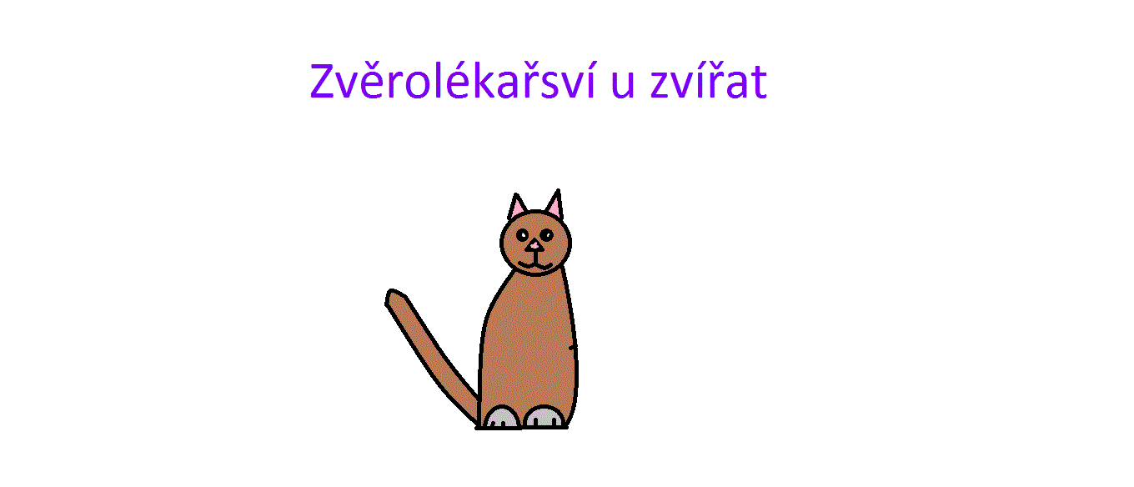
Piktogram mého zvěrolékařství

Slide 4
Užitečné zajímavosti
Nejstarší památkou je Kahunský rukopis.
Hippokratés z Kósu se zabýval příčinami nemocí a také srovnávací anatomií, jejímž skutečným zakladatelem se stal Aristotelés.
Kartáginský agronom Mago sepsal 2 století př. n. l 28 knih týkajících se zemědělství a tedy i chovu zvířat.
Léčením koní se zabývá většina vrcholných zvěrolékařských děl ze 4. a 5. století.

Slide 5
Jak mě ovlivňují rodiče
Rodiče mě ve všem podporovali a věřím že mě budou podporovat i v této práci.

Slide 6
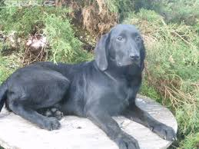
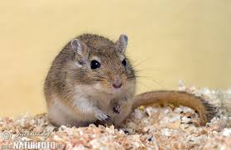
Mé klady
Mám ráda zvířata
Ráda poznávám nové lidi
Doma mám psa a dva pískomily.
1
2

Slide 7
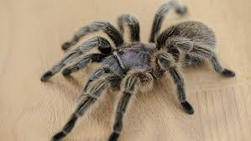
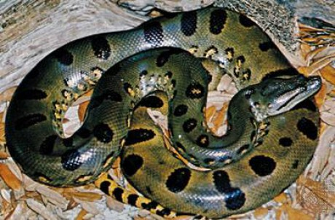
Mé zápory
Nerada se dívám na krev.
Bojím se hadů.
Nesnáším pavouky ,nebojím se jich jen je nemám ráda.
3
4

Slide 8
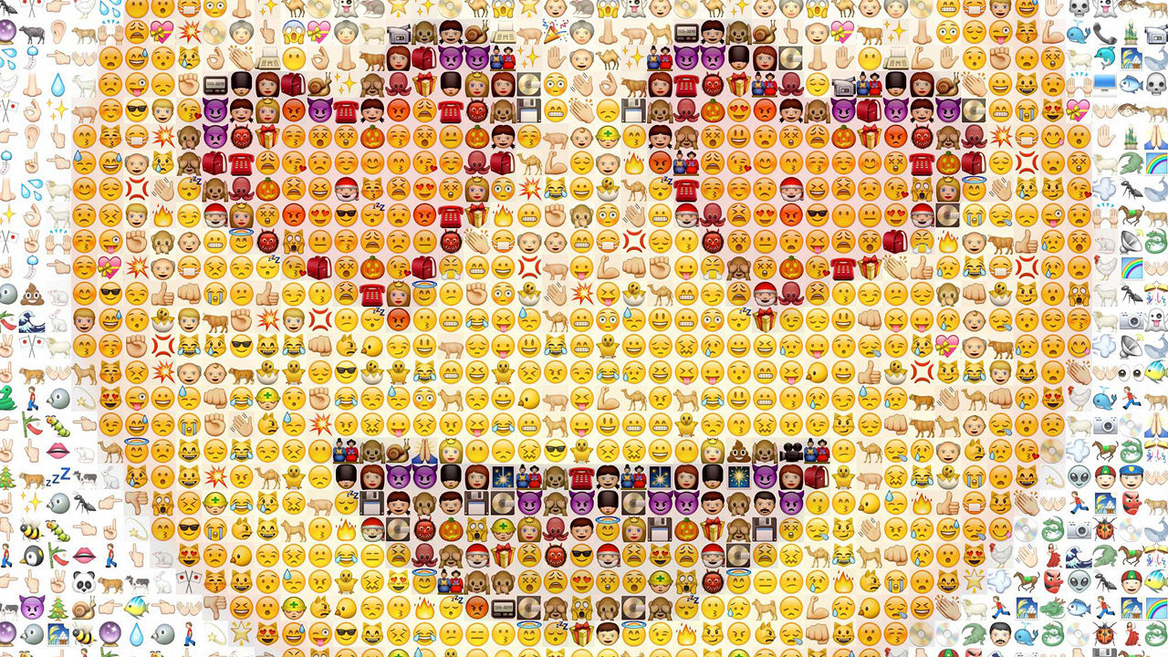
Co získám? Co ztratím?
Nebudu mít tolik času na rodinu
Nové přátele
Budu moct mít více zvířat
Nové zkušenosti

Slide 9
Odkazy:
Wikipedie: https://cs.wikipedia.org
Obrázky: Sbazar.cz, Naturfoto.cz, česká televize, estranky.cz, iemoji.cz, the next web.cz,

